Slide 1










内涵影院票务管理系统
汇报人：潘婷婷、甘露、丁湘、樊若梅

Slide 2




影院对座位、影片、影院、播放计划、员工的操作及销售额统计
功能
影厅、座位、影片、播放计划
用户注册登录、查看个人信息、
选座购票、退改签票、

Slide 3


这里要说明一下，注册时用户的权限是默认设置的，权限只能由最高管理者修改不同权限的用户登录后的界面是不相同的，比如管理员和顾客

Slide 4
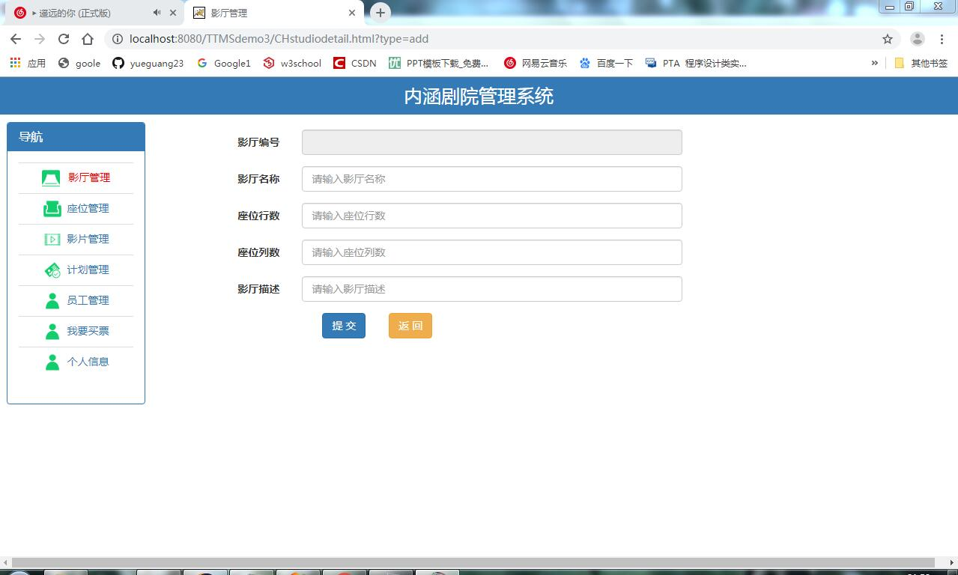
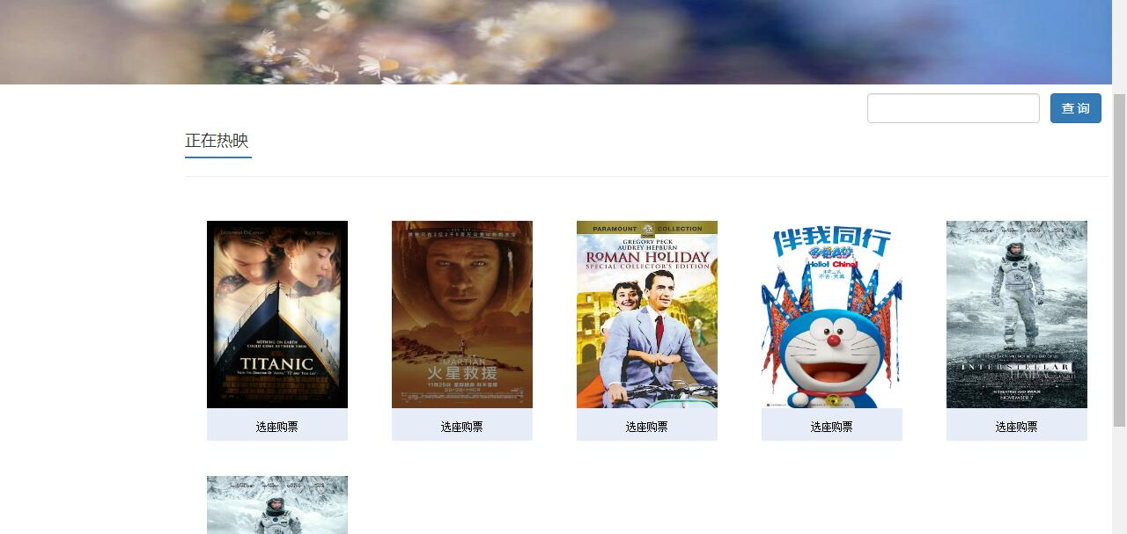
系统内部人员
顾客

Slide 5
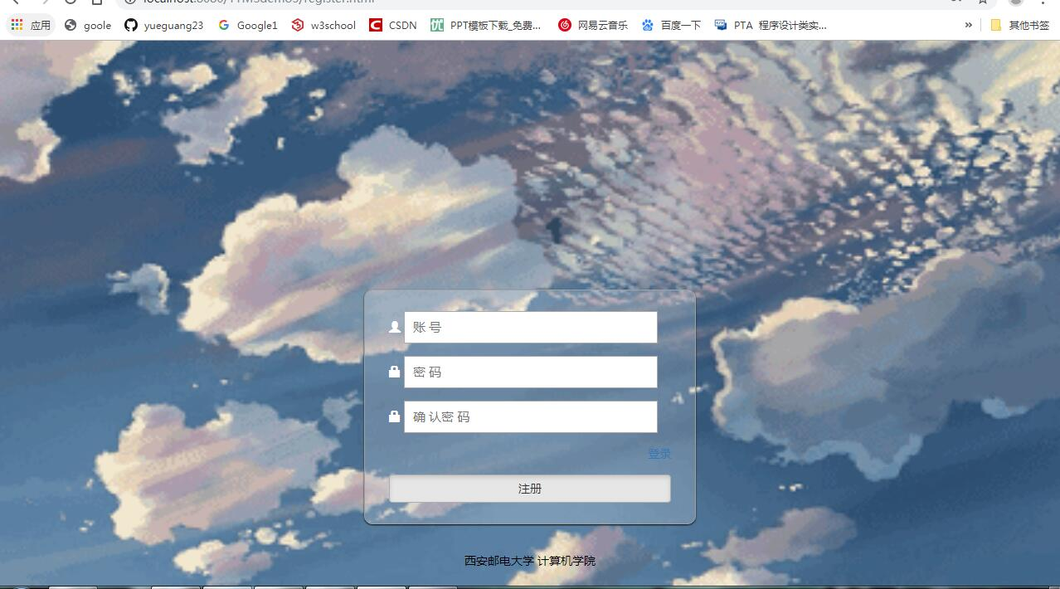
注册

Slide 6
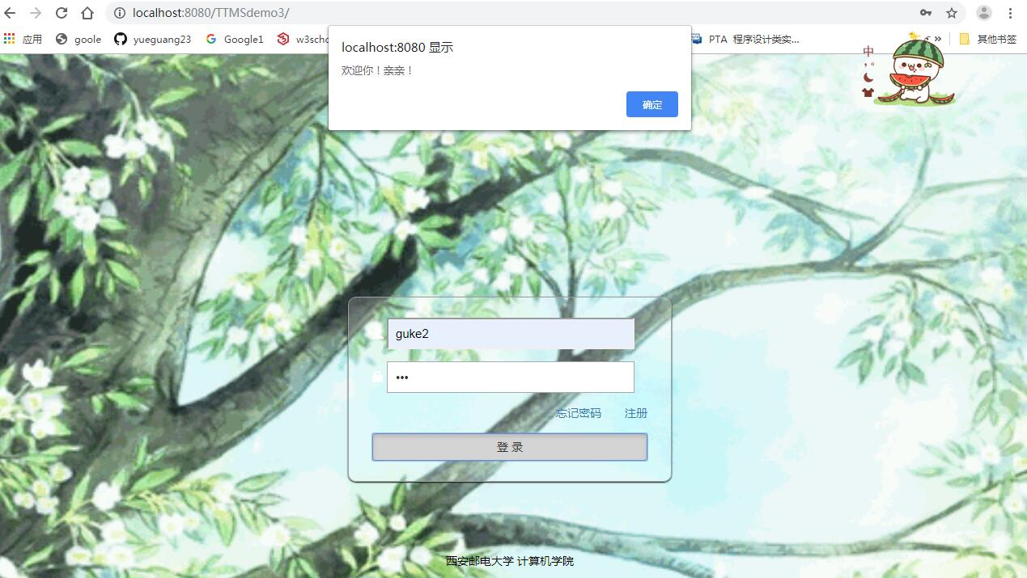
登录

Slide 7






影厅管理
座位管理
影片管理
计划管理
员工管理
顾客购票
影院方面

Slide 8
查询在售影片
选座
买票
支付
退票
顾客方面

Slide 9
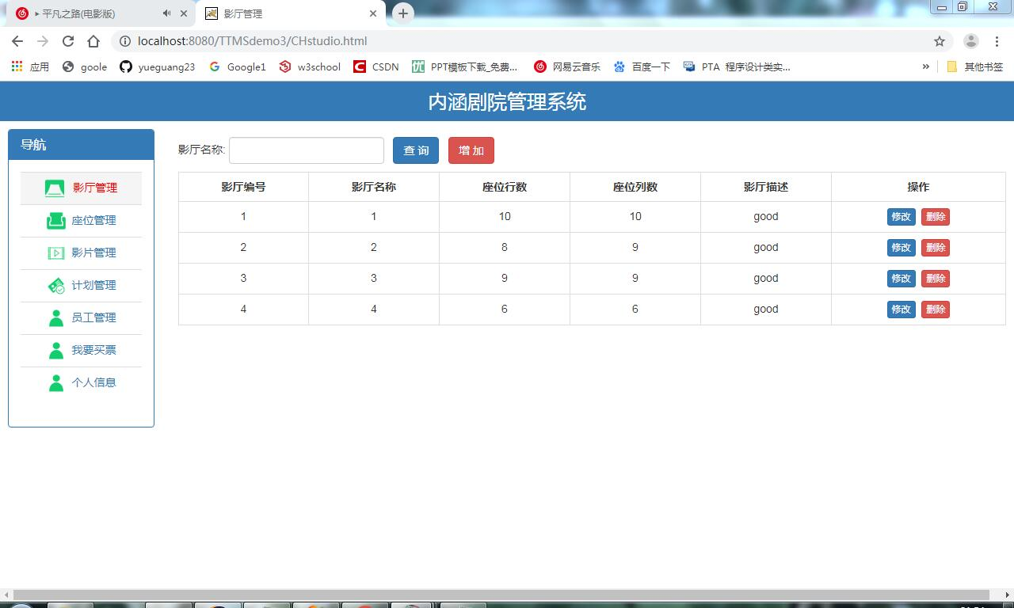
影厅管理： 可以通过影厅的名字进行查找

Slide 10
影厅管理：
增加影厅、修改影厅的信息复用，输入不正确的格式会提示错误

Slide 11
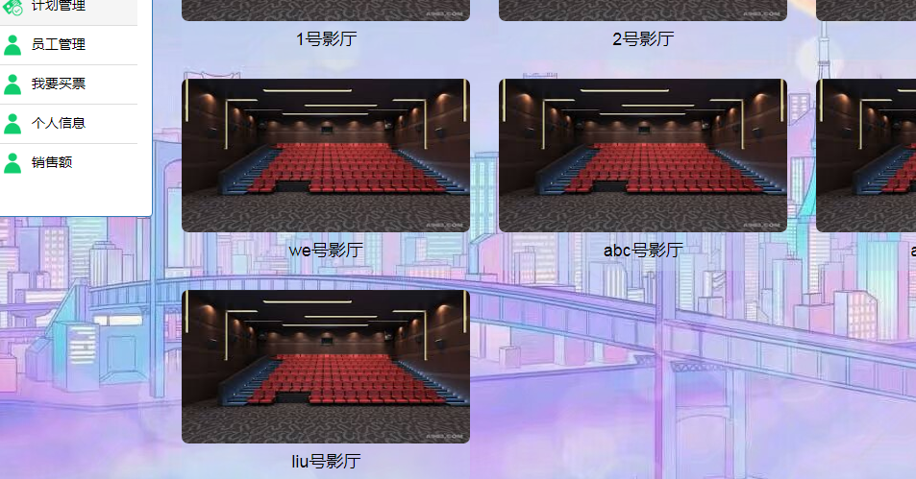
计划计划
座位管理：
查看演出厅

Slide 12
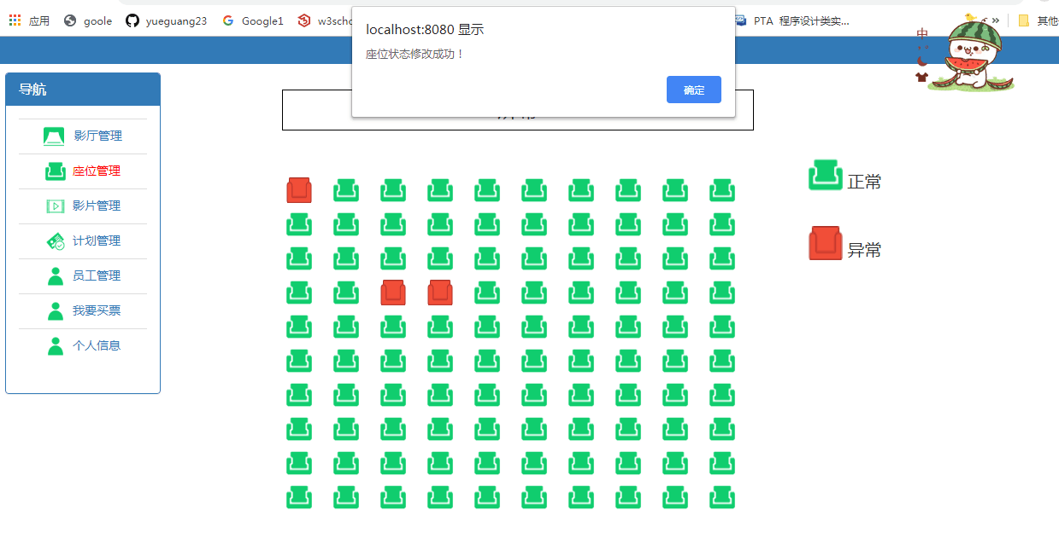
修改座位的状态（在影厅设置的时候已经使座位数目固定）
座位管理：

Slide 13
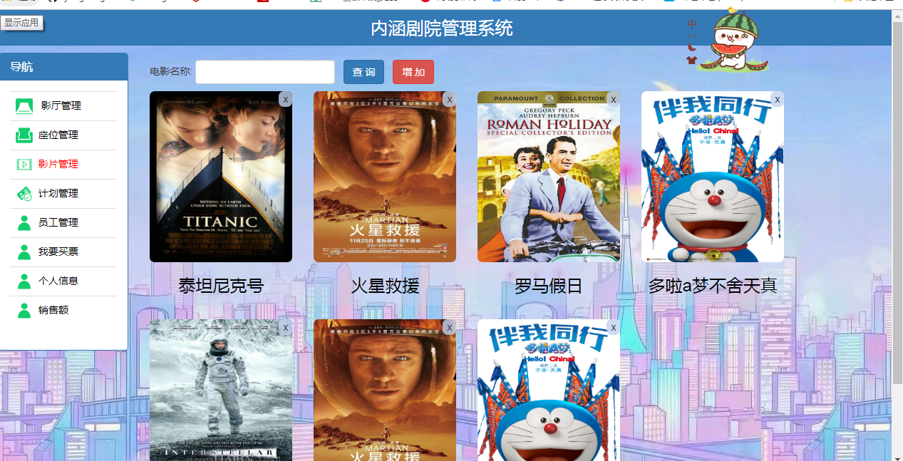
影片管理：
系统人员对影片进行管理
可以删除不再上线的影片
也可以进行查找（名称，类型）

Slide 14
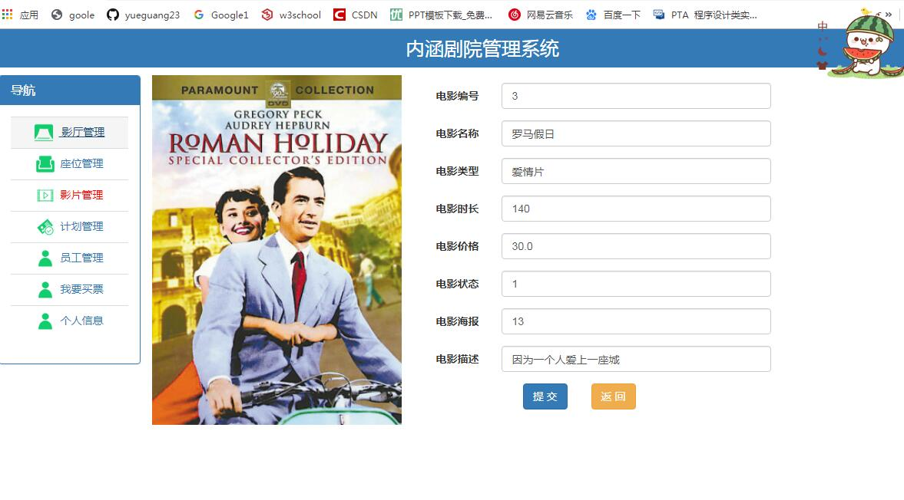
影片管理：
只有系统内部人员才能修改和删除影片

Slide 15
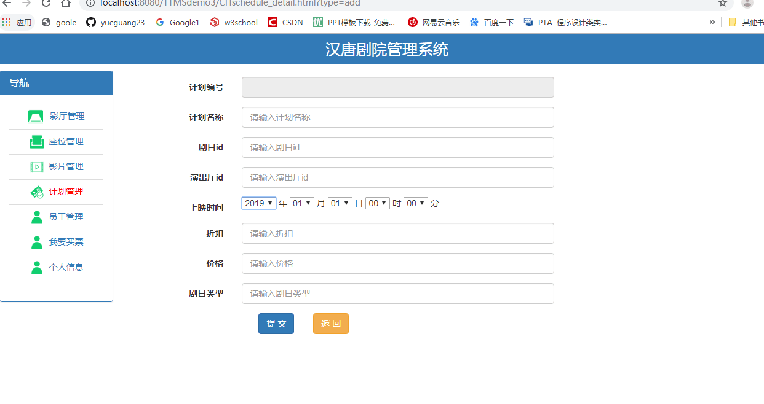
计划计划
计划管理：
增加演出计划，修改演出计划，在增加或者修改演出计划时有对时间冲突的处理

Slide 16
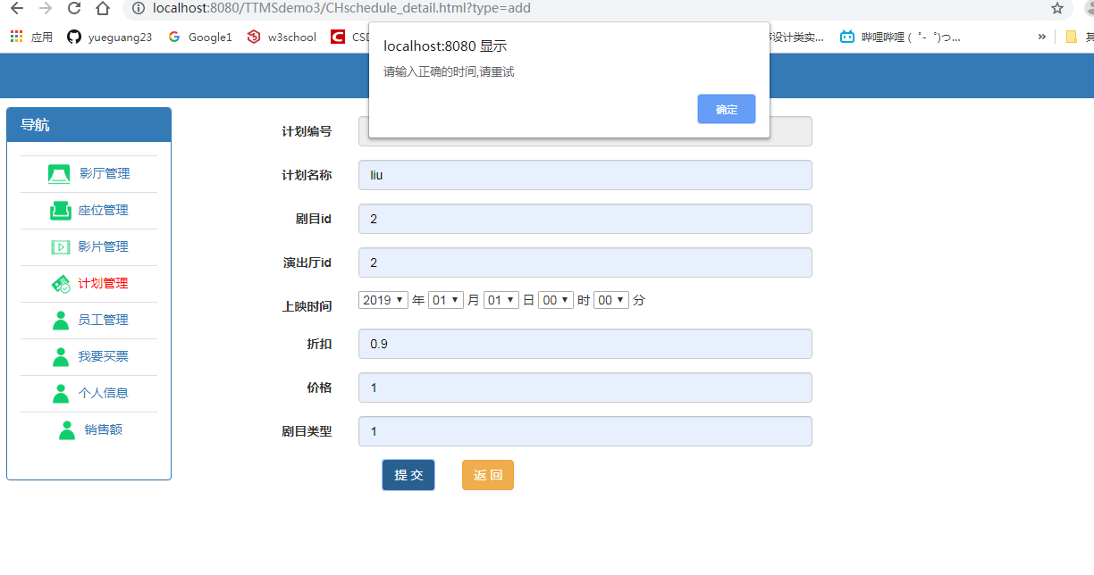
计划计划
计划管理：
增加演出计划时处理冲突

Slide 17
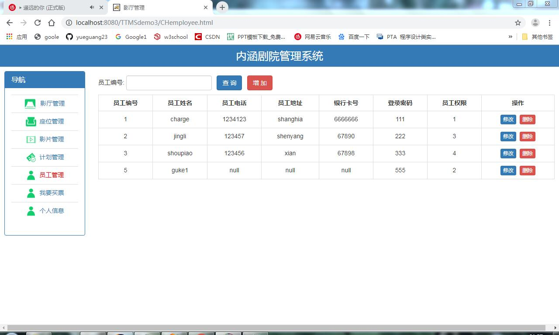
计划计划
员工管理：
可以查看员工的基本信息

Slide 18
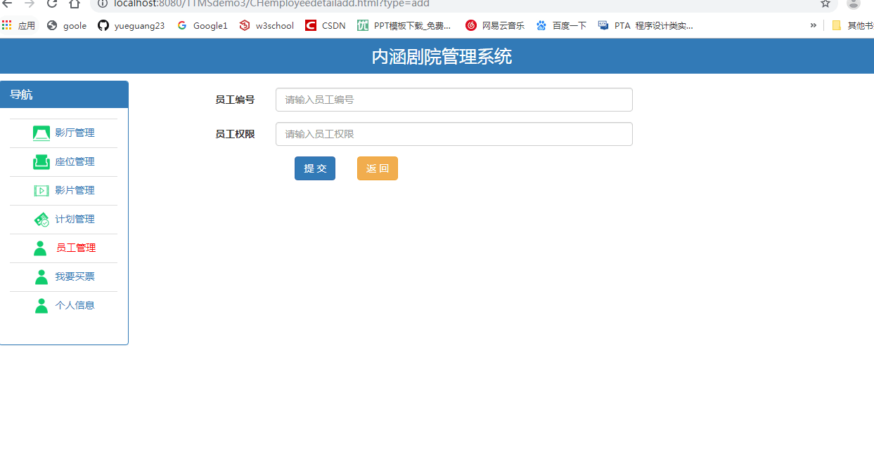
员工管理：
增加员工、修改员工的权限

Slide 19
顾客：
查询在售影片 （名字，类型）

Slide 20
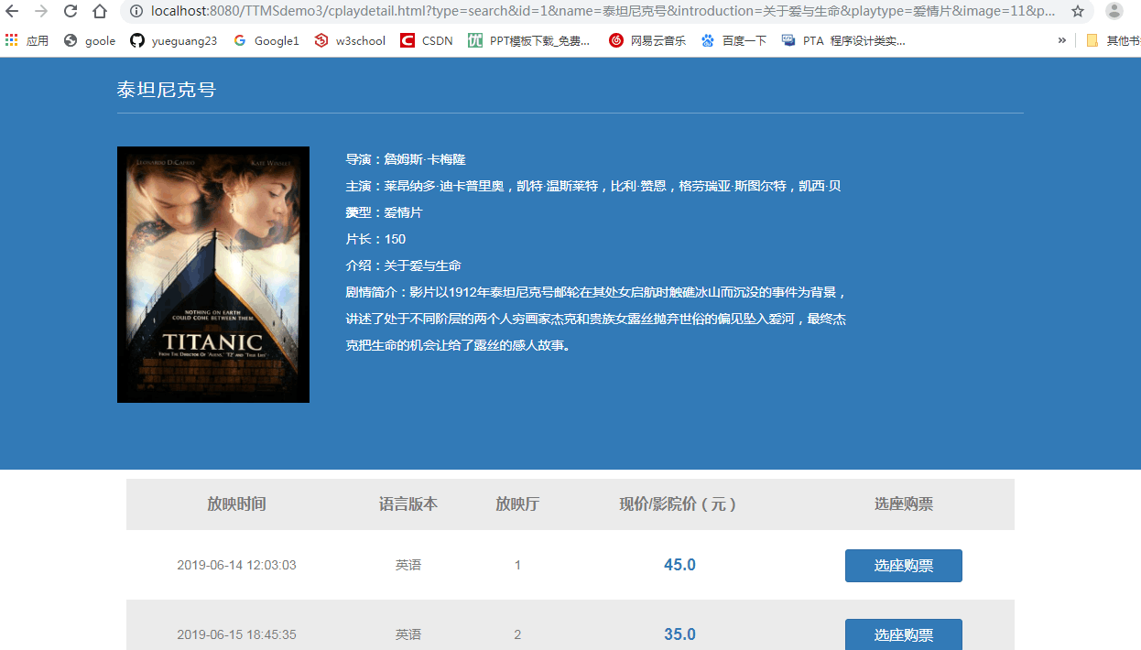
顾客：
选择影片及播放场次

Slide 21
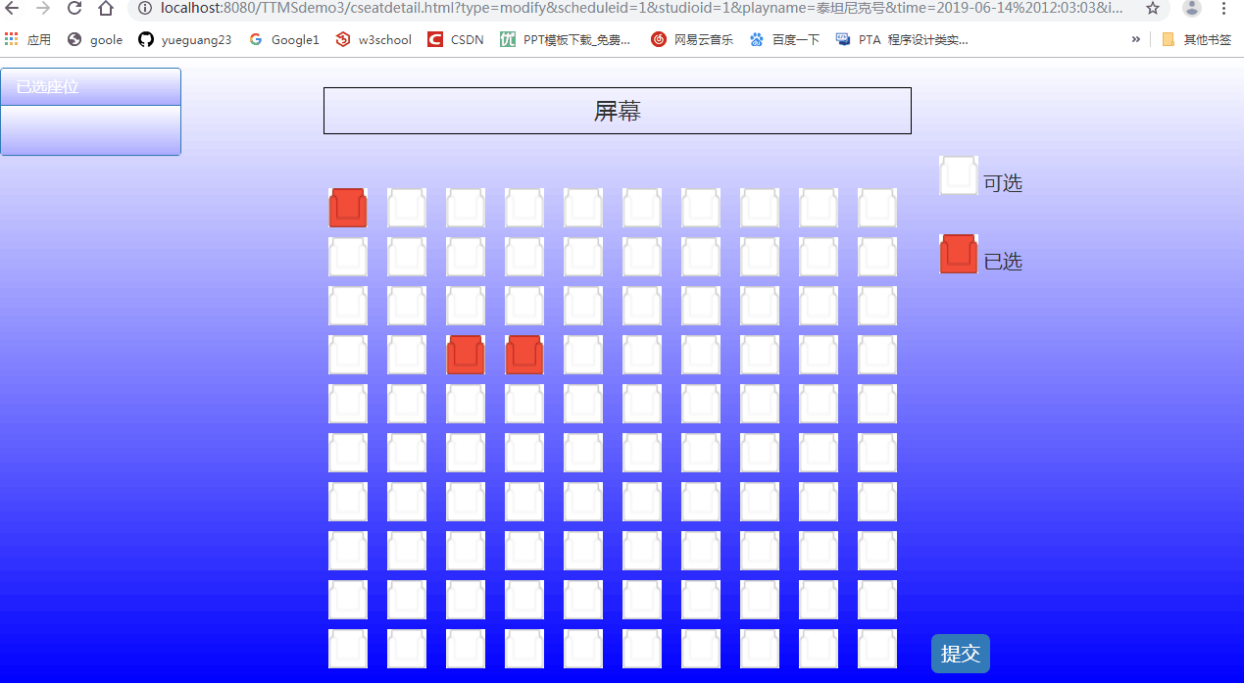
顾客：
选择座位

Slide 22
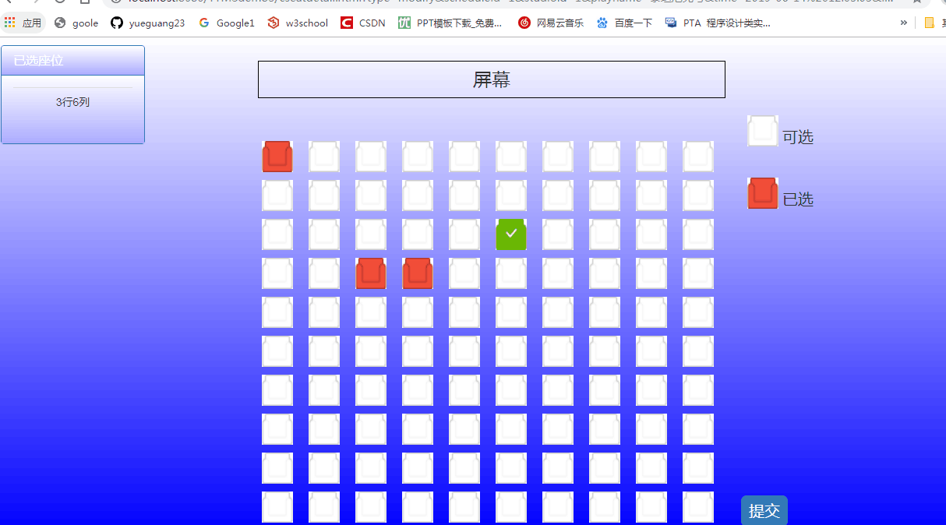
顾客：
选择座位

Slide 23
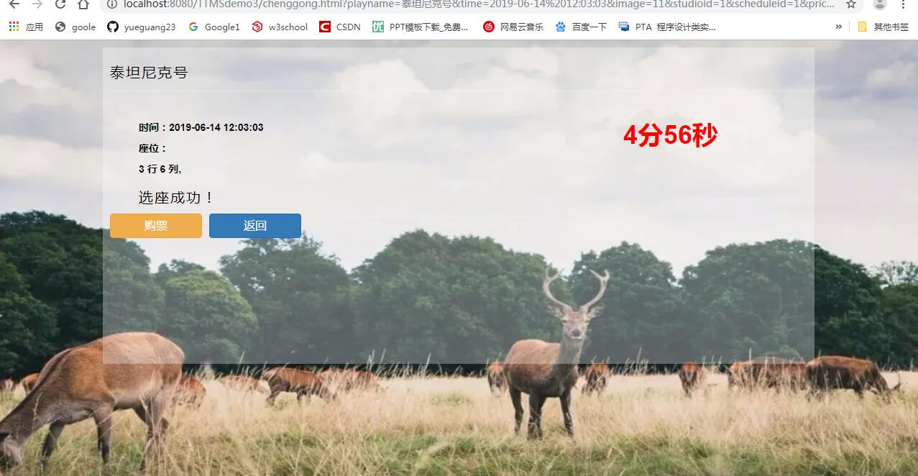
顾客：
选座成功，会有时间提示，时间已过或者点击返回就会返回到选座界面

Slide 24
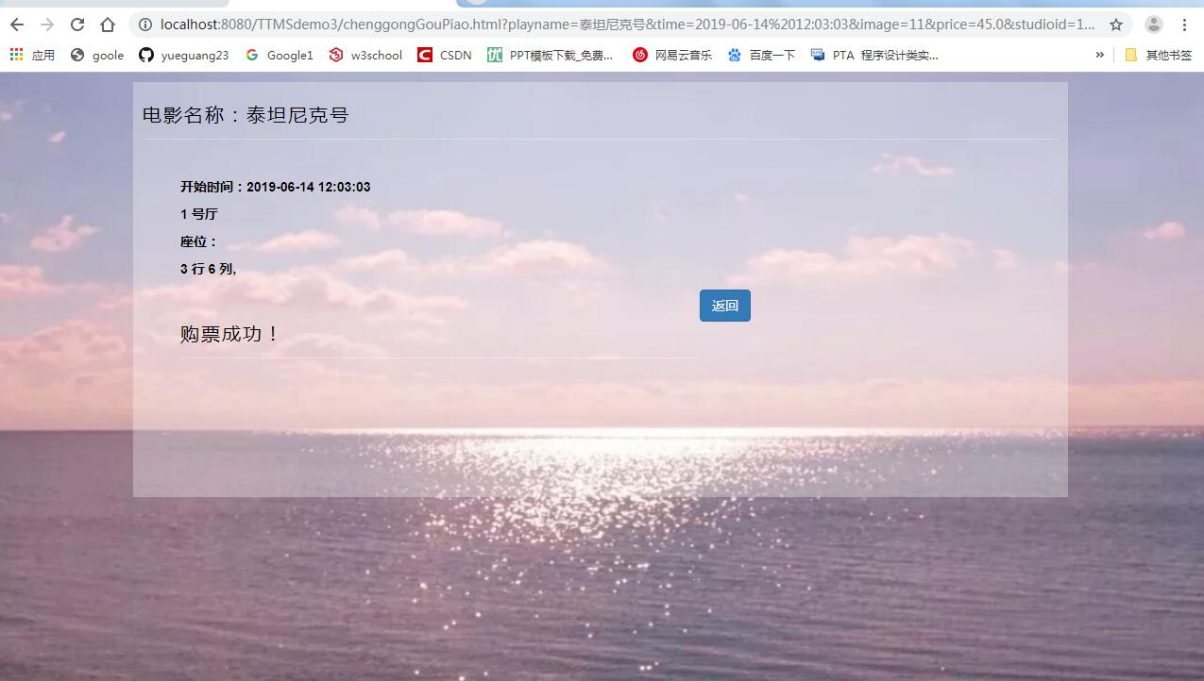
顾客：
支付成功

Slide 25
特点：
1.创建影厅的时候由于有行列的信息所以可以直接生成座位，并且可以由影厅管理者修改座位状态（可以多处修改）
2.在创建一个影片计划的时候会考虑时间冲突的问题，以及时间只能在当时之后不能在之前。
3.权限的管理，用户只能查看修改自己的基本信息而不能修改权限。
4.统计销售额
5.可以选择多个票，并且在选择座位时候会在旁边提示座位的位置，这样可以使顾客看到自己选的票，方便顾客的操作和使用。

Slide 26

谢谢观赏
THANKS !
Notes:
幸运日素材 淘宝店：https://shop145643496.taobao.com

